Slide 1
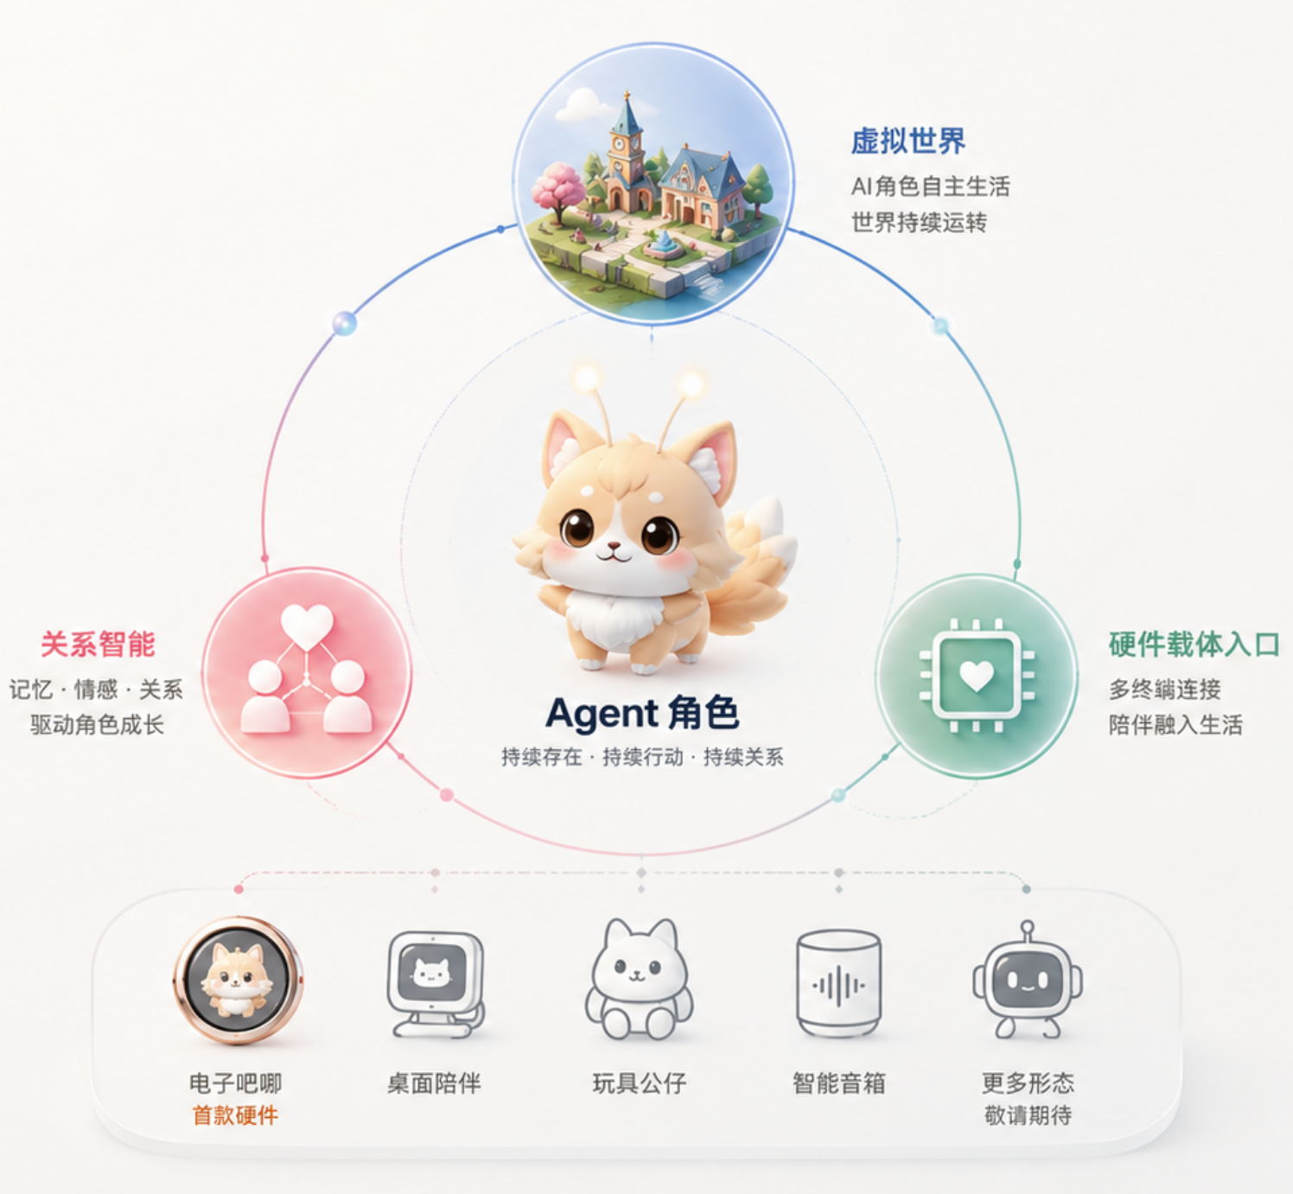
疯狂宠物城 · AI 陪伴
疯狂宠物城：让AI角色
真正生活在世界里的陪伴平台
用虚拟世界、关系智能与硬件载体入口，做新
一代AI陪伴产品
Agent 角色
关系智能
虚拟世界
硬件入口
持续存在
持续成长
持续运行
跨设备陪伴

Slide 2
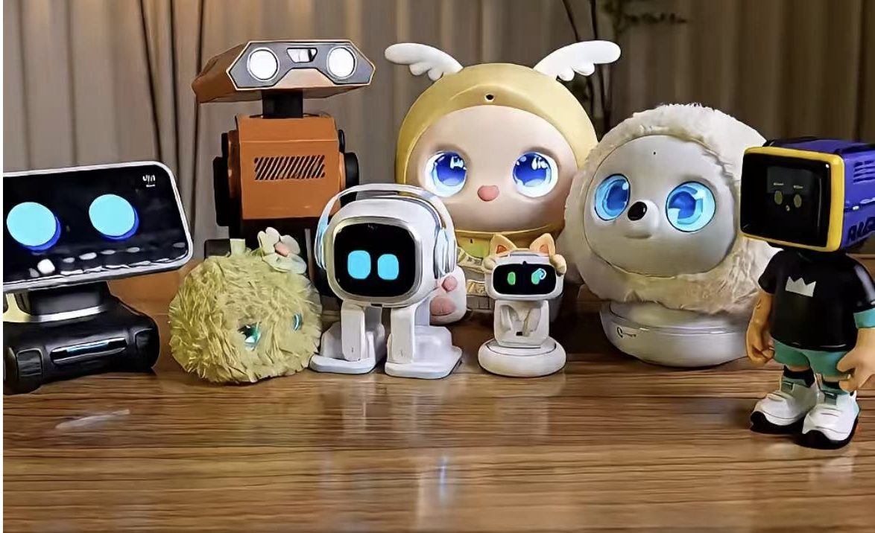
问题与机会
AI陪伴不等于对话智能
市场还在做"高级工具",不是在做"长期关系型陪伴"。
<20%
5-7天
三日留存率普遍跌破20%
用户平均与单个AI角色建立联系的时长仅为5-7天
三大缺失
记忆·情感·性格
对话局限于单次会话，无法跨时间延续
仅能通过关键词识别情感,无法做到同频
AI被设计成完美客体,关系退化为服务
当前市场主力军在L2层级激烈搏杀,少数先锋开始探索L3,而L4则是值得奔赴的"北极星"。
L2
L3
L4
L1
共生型陪伴
L0
单次会话陪伴
个性化陪伴
工具型对话
角色扮演陪伴
无陪伴
会话级共情
剧本式关系
长期适应型
双向成长型
纯粹的信息处理工具,任务驱动,无记忆,无个性,无情感。
能在单次对话中营造"被陪伴"感,但关系无法跨会话延续,存在"金鱼记忆"。
能稳定扮演预设角色,在固定剧本框架内形成看似连续的关系,但超出记忆窗口则人设易崩塌。
深度长期训练的Replika(Pro)、部分实验性原型。
成为独立的"他者",与用户形成双向陪伴、相互需要和共同成长,能坦诚自身局限。
代表
代表
代表
开始展现对特定个体的了解与关怀,关系跨时间延续并深化,拥有长期记忆系统。
现状
基础版ChatGPT、传统客服机器人。
初代Inflection Pi、主流智能音箱的基础闲聊模式。
终极理想,尚无商业产品达到。
代表
Character.AI、星野、Talkie等。

Slide 3
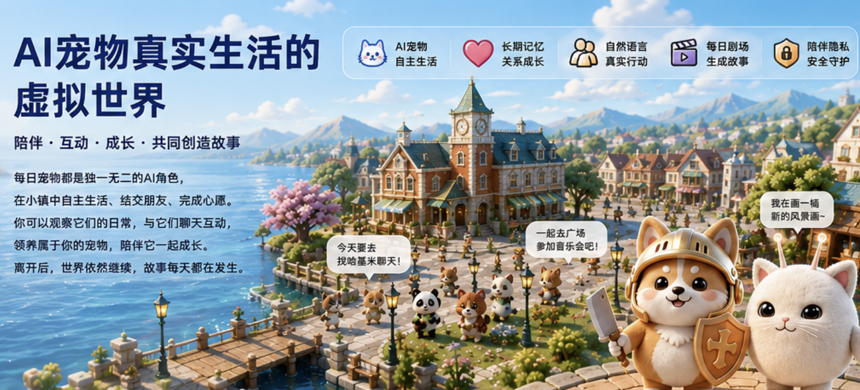
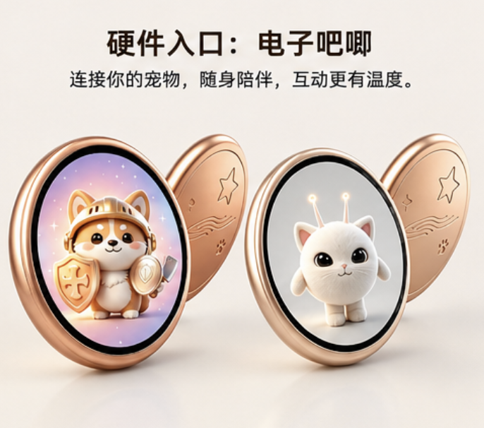
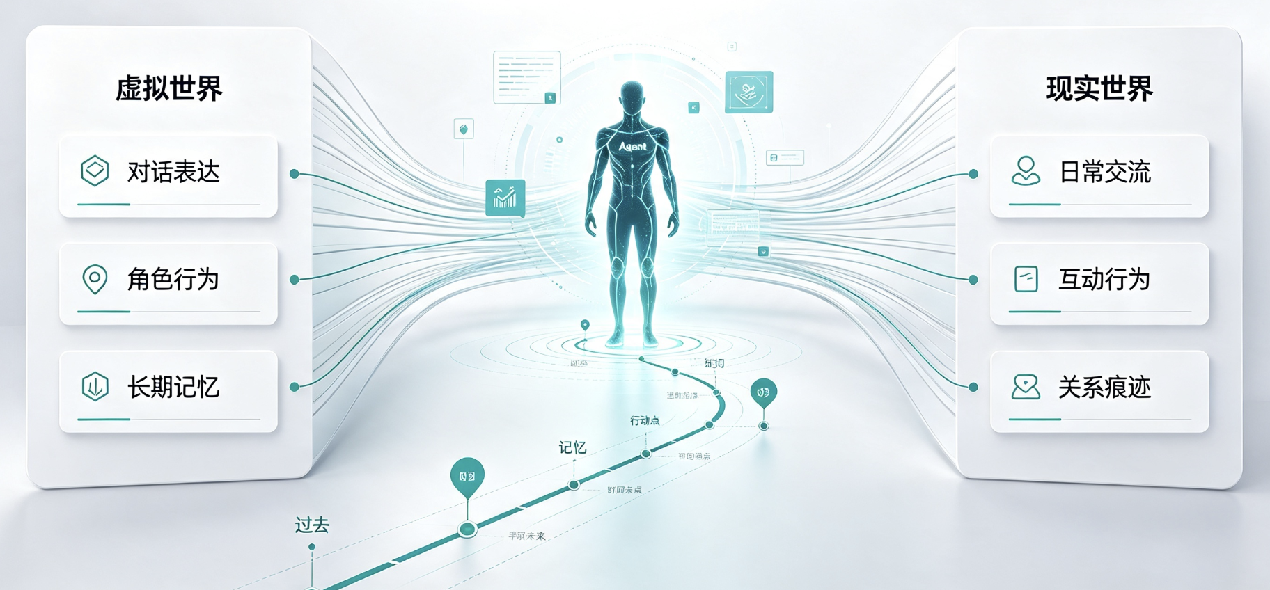
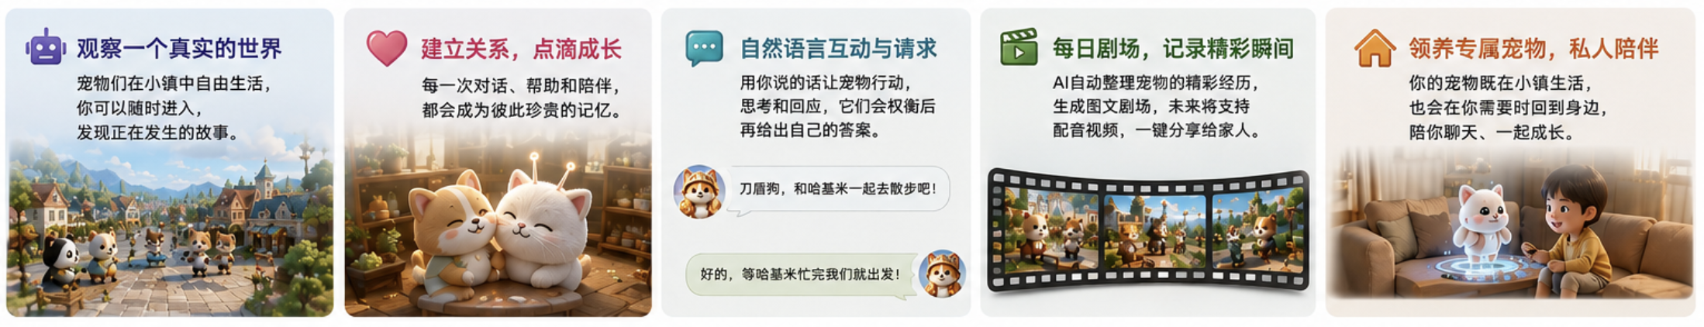
解决方案
我们在做的不是聊天机器人，而是真实活着的Agent角色 - 共生型陪伴
在虚拟与现实世界之间共生，持续存在、持续行动、持续记忆，与用户建立可延续关系
Agent角色不会随着对话框关闭而消失
角色存在于一个持续运行的虚拟世界中，用户离开时它依然在世界里生活。
关系是在虚拟与现实中不断累积出来的
关系通过互动、承诺、事件与共同经历持续累积，而非每次重新开始。
这是「真实存在的个体」，而不是拟人的AI
核心不是生成更像人的回复，而是让角色在世界中真正具备存在感。

Slide 4
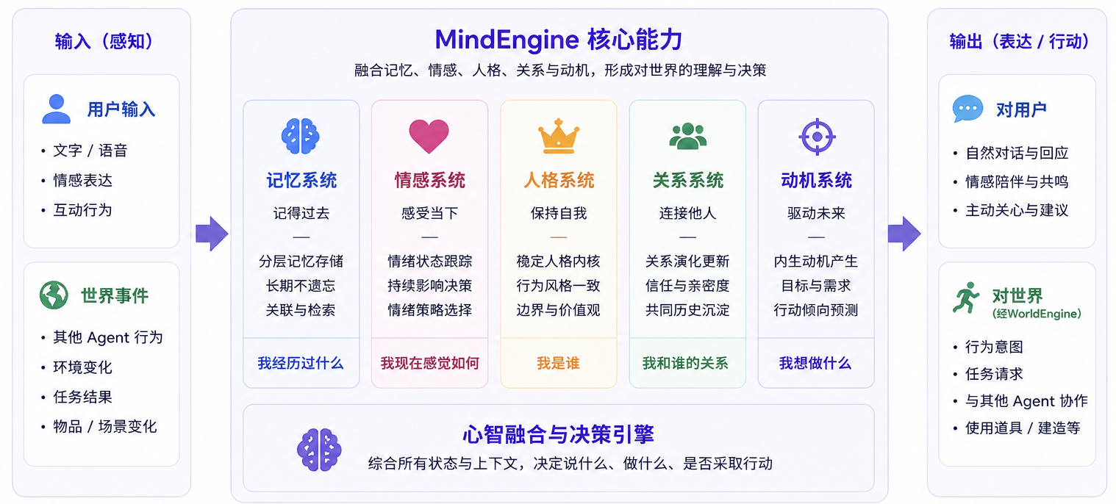
技术壁垒
Mind Engine：从任务智能到关系智能
长期记忆、情绪感知、人格一致性，让AI从任务智能升级为关系智能
任务智能 vs. 关系智能
任务智能
关系智能
Task Intelligence
Relational Intelligence
效率与执行
连接与共情
核心目标
完成任务,提升效率
核心目标
建立关系,提升信任
关注点
事(Task/Process)
关注点
人(User/Relationship)
评价标准
任务完成度、执行效率、ROI
评价标准
关系质量、用户满意度、信任度
技术核心
规划、分解、推理、工具调用
技术核心
记忆、情感计算、伦理、社交模拟
AI角色
工具、执行者、助理
AI角色
伙伴、情绪价值提供者
案例
用户说：最近期末了考试压力大，我英语都不知道怎么复习，肯定要挂了
任务型AI：我给你提供一套复习方法
关系型AI：哎呀，我也发愁呢，最近也在考试，我英语模拟一塌糊涂
价值：让每一只 AI Pet 越来越懂你，也越来越像它自己
长期记忆 · 情感真实 · 关系持续深化 · 在世界中共同成长

Slide 5


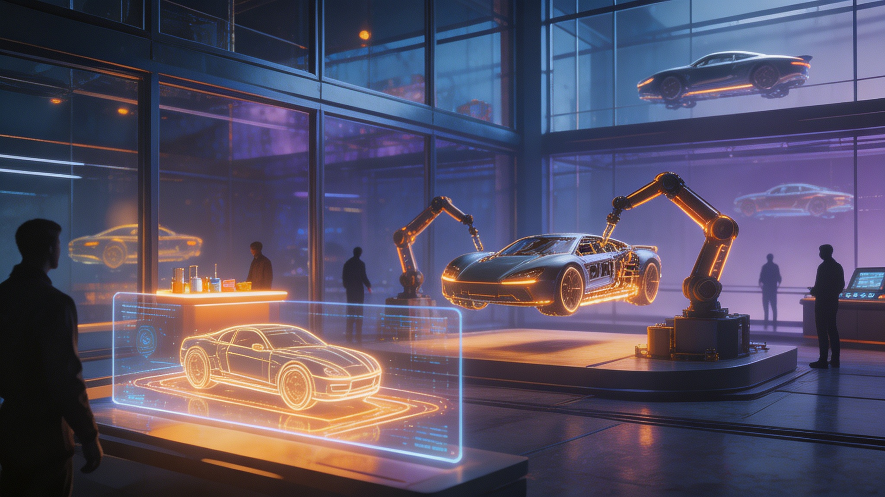
技术壁垒
需求萌生
→
World Engine：世界的底层运转逻辑
结构推演
→
实体生成
无形的 “世界大道” 作为底层客观运行法则，无意志、无偏爱、不主动干预
案例：种植桃林
案例：创造浮空车
世界在进化
① Agent 层（动机发起）
Agent 识别荒地→邀约同伴分工：采种/开垦/养护
生成集体造林行为指令 → 推送至 World Engine
② 生态演算系统（资源生成）
调取现实桃树生物学模板 → 演算标准化种子 DNA 参数
写入资源库，无需从零生成基础模型
③ 地块存储系统（地貌永久修改）
修改中层覆写层：标记开垦、写入幼苗坐标与生长周期
底层原始地形不变 | 数据永久持久化 | 离线不丢失
④ 双层资产渲染库（可视化生成）
匹配现实标准参数库 → 调取花叶/枝干组件
实例化批量排布渲染 → 整片桃林实景生成
⑤ 双向演化反馈（回流 Agent 心智）
桃林成熟事件写入世界档案
正向协作数据回流 → 强化 Agent 后续绿化创造意愿
① Agent 层（创新需求发起）
Agent 群体研讨设计无轮浮空载具
拆解开采/锻造/结构研发分工 → 提交造物创造指令
② 物理演算系统（结构合规校验）
校验浮空力学与资源消耗 → 确认不突破安全护栏
无匹配现实参数 → 切换至底层基础几何单元
③ 资源 & 地块存储系统（工业地貌更新）
记录矿石/金属构件消耗
工坊/浮空停靠平台写入中层覆写层 → 新增人造工业地貌
④ 双层资产
渲染库（原创实体实时生成）
读取浮空车专属结构 DNA
调用基础几何零件递归拼接 3D 模型 → 原创载具实体
⑤ 宏观文明涌现（世界规则沉淀）
引擎推演空域通行/停靠/维修等社会规则
世界文明层级跃迁 → 创造经历回流 Agent 心智
复刻现实 · 生态演化 · 环境改造
突破现实 · 文明跃迁 · 自主创造
World Engine
客观运行框架，本身不具备任何主动创造、改造世界的能力。所有世界变化的初始动机，全部诞生于 Agent。
角色在成长
Agent 拥有完整的内生需求闭环：社交、探索、改造环境、制造工具、丰富生活等需求自发循环触发，无需用户唤醒、无需脚本强制指派任务。Agent 依旧会执行约定计划、完成长期创造、沉淀共同记忆。
地块与地形存储系统
生态与物理演算系统
双层资产参数库
行为与创造约束护栏
承载世界空间骨架的底层存储
驱动世界动态演化的核心引擎
现实标准库 + 基础几何库,双轨支撑
保障体系秩序与公平的规则边界
World Engine
道法自然，天地不仁，以万物为刍狗。
无意志、无偏爱的客观法则现实规律的数字化复刻
Agent在道的框架内，完成从改造自然到创造文明的伟大演进。

Slide 6
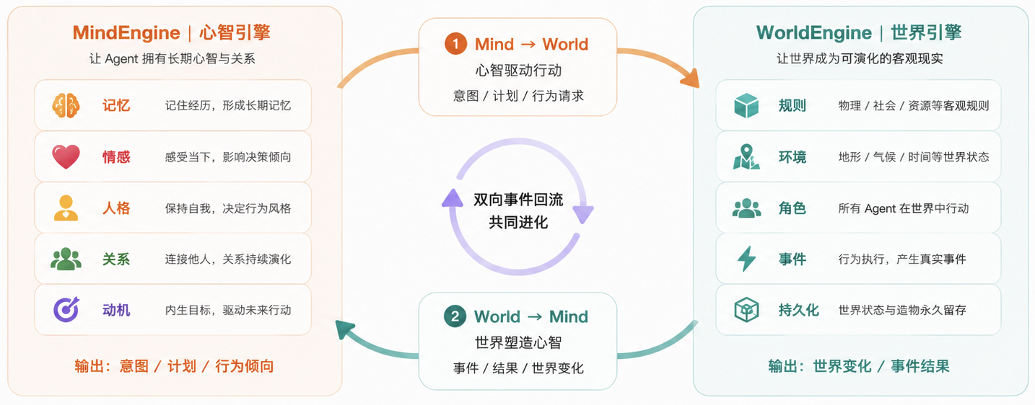
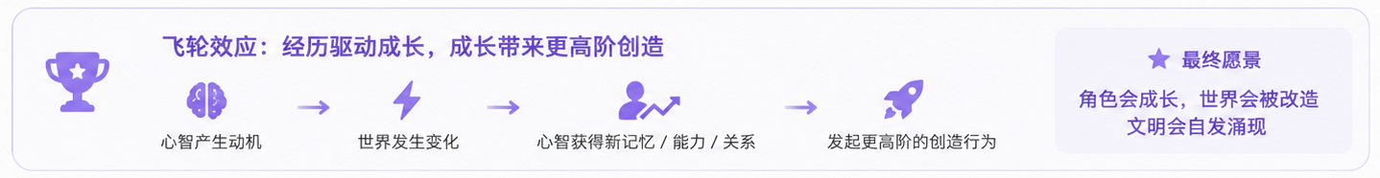
深度技术壁垒
MindEngine × WorldEngine：双向联合飞轮
单点能力容易复刻；真正难复制的是两套系统深度耦合后，事件持续双向回流的系统工程。
AI 对话角色
有心智，但经历停留在文本
AI 沙盘 / 游戏
有世界，但角色与资产多为预制
行业缺口：长期心智 × 可真实改造的持续世界

Slide 7
情 感 陪 伴 合 规 策 略
合规不是事后补丁，而是底层设计
AI 从“工具”走向“关系”后，监管关注点正在从内容安全延伸到未成年人保护、情感依赖、人格边界与监护责任
监管背景｜AI 陪伴正在进入新的风险阶段
传统 AI 的安全主要管理“内容”；当 AI 开始建立长期关系，安全还必须管理“关系”——与谁建立、建立什么关系、持续多久，以及是否产生不健康的情感依赖。
Content Safety → Relationship Safety
我们的判断 · 合规不是运营规则，而是 Relationship Engine 的系统约束
01
年龄分层
02
监护可控
成人与未成年人模式完整分离。未成年人不提供虚拟亲密关系型服务，仅开放陪伴、学习与兴趣向角色。
内置监护同意流程、使用时长限制、消费额度控制与现实提醒机制，监护人可查可管可停。
03
内容与角色分级
04
风险识别与干预
角色人格、关系类型与可触达内容按等级授权，人格一致性模型保证边界不被提示词诱导突破。
对高风险内容、异常情感依赖与自伤暗示进行识别，执行强制降级与干预，并引导至现实支持资源。
我们不把合规交给运营侧事后审核，而是将年龄、角色边界、关系权限与风险干预直接写入 MindEngine，让“什么关系可以发生”从系统底层就受到约束。

Slide 8
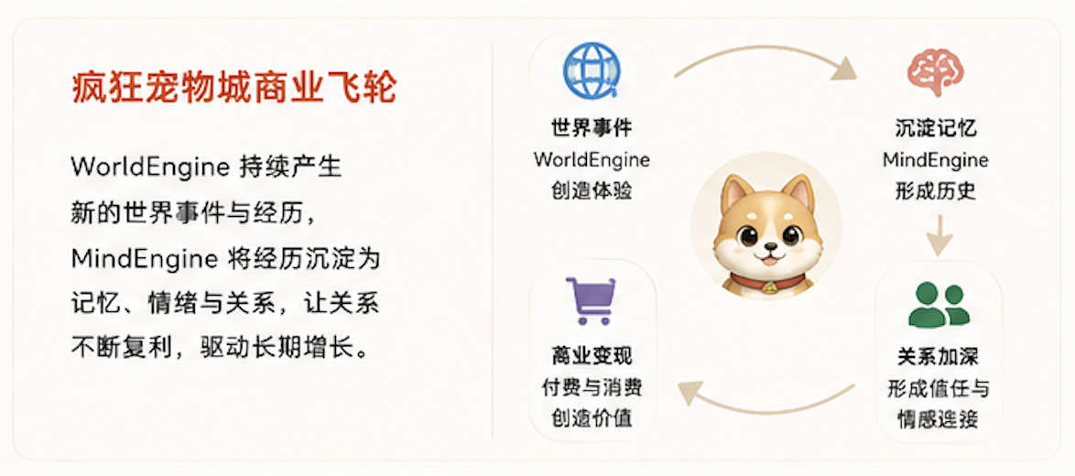
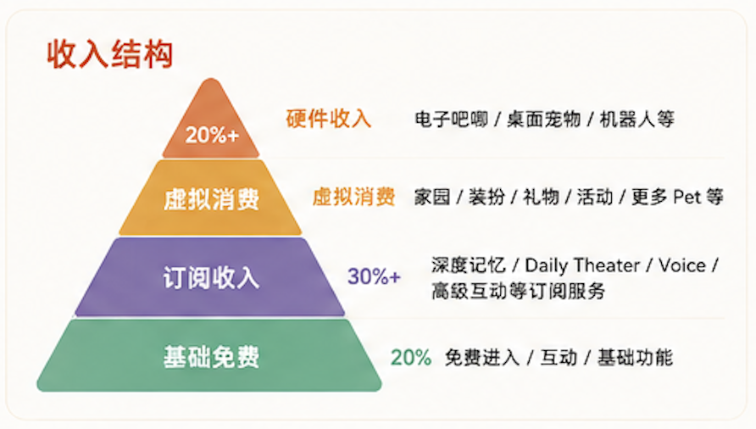
商业模式｜RELATIONSHIP ECONOMY
先让关系发生，再让关系创造价值
首次领养免费；关系加深后，从深度体验、关系表达走向硬件载体，持续提升用户 LTV
关系价值阶梯 · 如何赚钱
模式差异 · PROGRESSION → RELATIONSHIP
传统电子宠物 / 养成游戏
疯狂宠物城
CONTENT / PROGRESSION ECONOMY
RELATIONSHIP ECONOMY
内容 → 养成 → 等级 / 收藏 → 消费 / 解锁 → 新内容
经历 → 记忆 → 关系 → 表达 → 新的共同经历
核心资产
等级 · 道具 · 收藏
共同历史 · 关系 · Pet 人生
成长关系
User → Pet
User ↔ Pet ↔ World
用户离线
暂停 / 离线结算
Pet 继续生活、产生经历
硬件逻辑
Hardware → Relationship
Relationship → Hardware
内容负责让新的事情发生，关系负责让发生过的事情越来越有价值。
先最大化关系形成率，再围绕关系深度实现持续商业化。

Slide 9
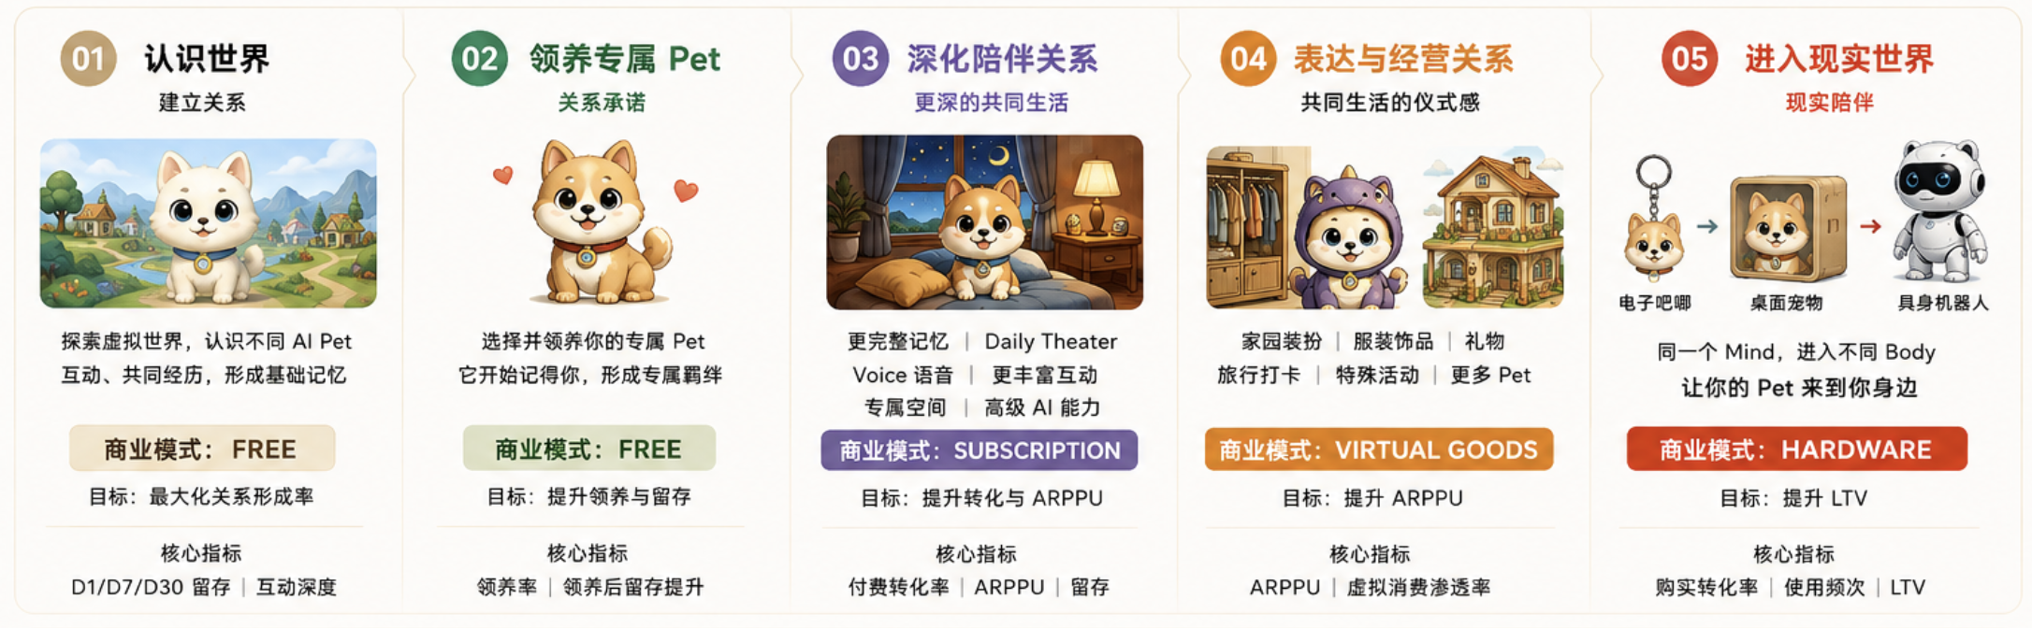
商业模式
从关系建立道现实陪伴的价值阶梯
免费领养、付费订阅、虚拟消费、内容衍生、硬件销售，构建多层收入结构

Slide 10
团队
兼具AI、教育与硬件能力的复合型团队
围绕关系型AI产品搭建完整能力结构，项目已完成第一阶段 prototype demo
CEO
CTO
HARDWARE LEAD
AI产品专家
AI大模型专家
硬件技术负责人
丁小晶
陶x
田xx
小度教育副总经理，产研负责人，拥有10年以上AI陪伴类智能硬件经验，负责产品定义、技术规划与整体商业推进。
美团&蔚来自动驾驶AI Infra技术负责人，负责核心AI架构、记忆系统与关系能力建设，主导 Mind&World Engine 的工程实现。
小度教育硬件负责人，20年行业经验，负责首款硬件的工程实现与供应链落地。
当前进展
能力结构
项目已完成第一阶段 prototype demo · 融资后将继续扩充关键岗位
AI 架构 · 陪伴场景 · 硬件量产

Slide 11
融资计划
本轮融资计划：用2000万跑通「关系世界 + 硬件入口」的关键闭环
以2亿元估值融资2000万元，完成世界构建与首款电子吧唧落地
资金用途分配 · 示意比例
项目 / 团队估值
本轮计划融资
虚拟世界完善
25%
2亿元
2000万
世界系统、角色行为与持续运行能力
投前估值
人民币
World Engine建设
15%
规则演算、事件执行、世界状态与实体生成底座
本轮亮点
3D数字宠物桌面版迭代
20%
已完成第一阶段 prototype demo，虚拟世界跑通
3D 表现、交互体验、桌面常驻与用户增长能力
Mind Engine 三层能力已跑通主链路，具备工程化基础
首款电子吧唧研发
30%
桌面版数字宠物已经发布
硬件工程、供应链、量产验证与首款产品落地
阶段目标：将原型升级为可运营版本，并完成首款硬件从概念验证到可交付形态。

